Slide 1
ARDUINO
Msc. Rodrigo Muñoz L.
Academias IT

Slide 2
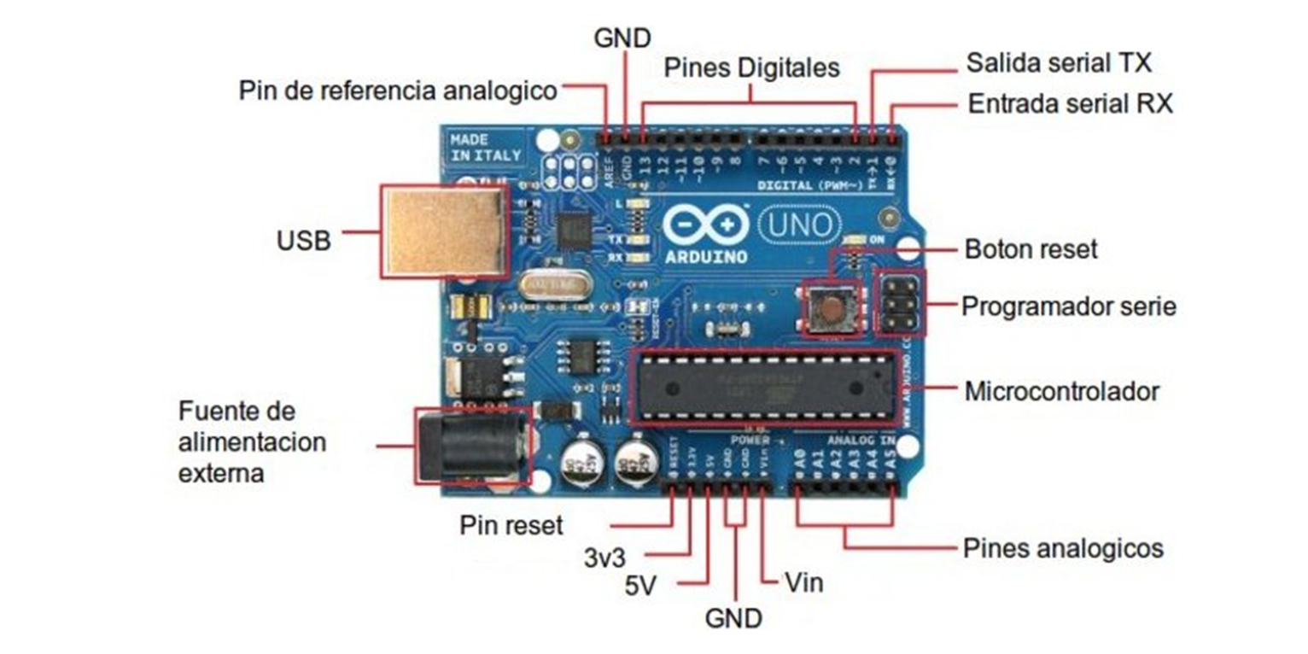
Arduino

Slide 3
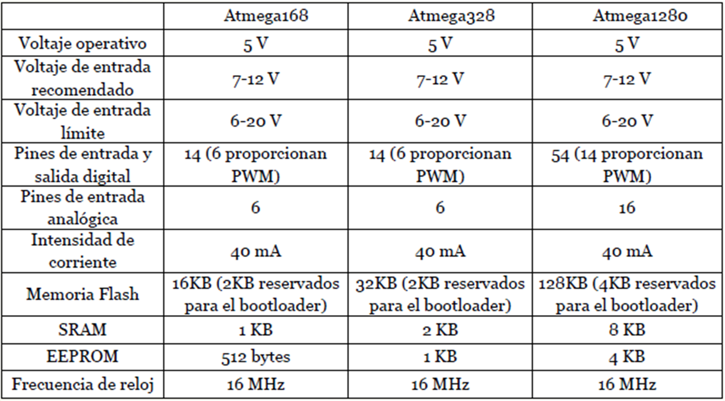
Arduino - Características

Slide 4
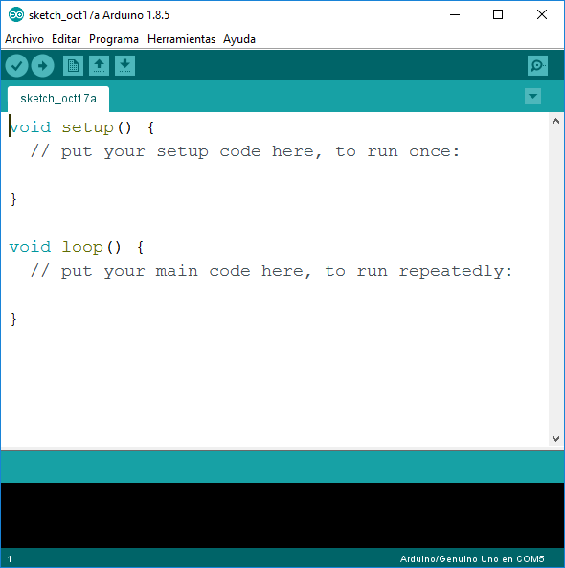
Arduino IDE
void setup(): función que se ejecuta solo una vez al encender Arduino o después de un reset. Generalmente se utiliza para configurar los recursos de la plataforma
Void loop(): función que se ejecuta cíclicamente, contiene el programa principal que se desea implementar

Slide 5
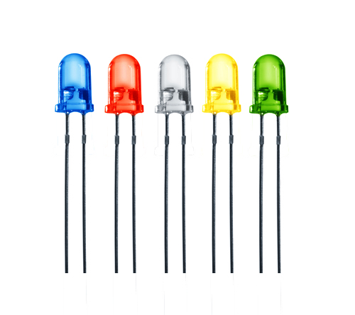
LEDS
LED (Light Emitter Diode)
Encendio o Apagado (aunque se puede controlar su intensidad)

Slide 6
Leds - Ejemplo
void setup() {
pinMode(3,OUTPUT);
pinMode(4,OUTPUT);
pinMode(5,OUTPUT);
pinMode(6,OUTPUT);
}
void loop() {
digitalWrite(3,HIGH);
digitalWrite(4,HIGH);
digitalWrite(5,HIGH);
digitalWrite(6,HIGH);
delay(500);
digitalWrite(3,LOW);
digitalWrite(4,LOW);
digitalWrite(5,LOW);
digitalWrite(6,LOW);
delay(500);
}

Slide 7
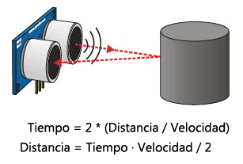
Sensor HC-SR04
Sensor Ultrasónico de distancia
2 a 400cm

Slide 8
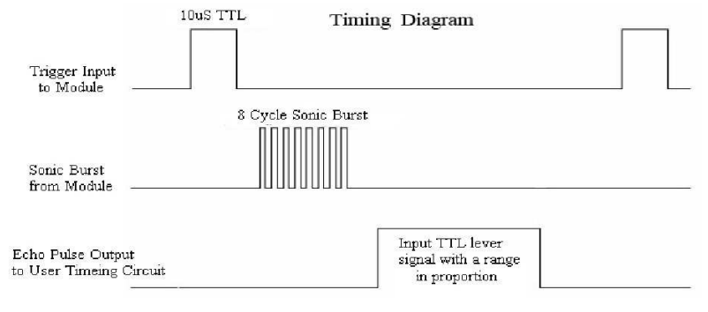
Sensor de Distancia

Slide 9
HC-SR04 Ejemplo
#include <ST_HW_HC_SR04.h>
ST_HW_HC_SR04 ultrasonicSensor(13, 12); // ST_HW_HC_SR04(TRIG, ECHO)
void setup() {
Serial.begin(9600);
}
void loop() {
int hitTime = ultrasonicSensor.getHitTime();
String message = "The tiempo fue " + String(hitTime) + " microsegundos\n";
if((hitTime == 0) && (ultrasonicSensor.getTimeout() == 5000)) {
ultrasonicSensor.setTimeout(23200);
message += "[!] Timeout incrementado de 5000 to 23200\n";
message += "[!] si el tiempo es 0 despues de este mensaje, \n“;
}
Serial.print(message);
delay(1500);
}

Slide 10
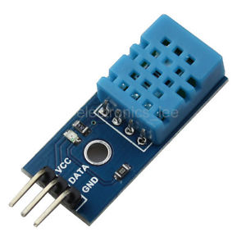
Sensor DHT11
Temperatura (°C)
Humedad ambiente (%)

Slide 11
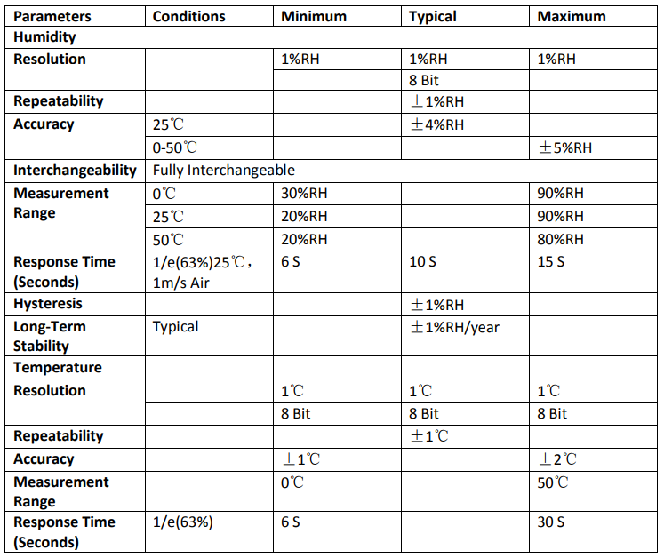
Sensor DHT11

Slide 12
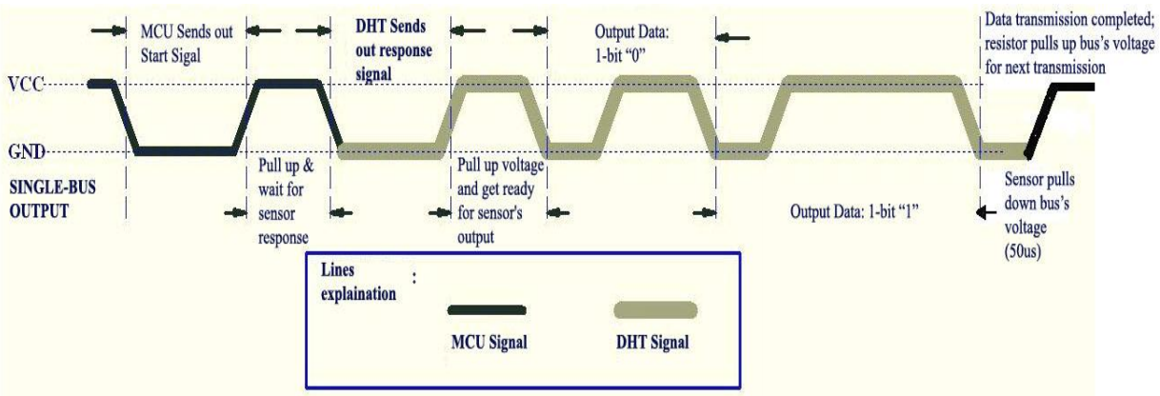
Sensor DHT11

Slide 13
Sensor DHT11-
void loop() {
delay(2000);
float h = dht.readHumidity();
float t = dht.readTemperature();
float f = dht.readTemperature(true);
if (isnan(h) || isnan(t) || isnan(f)) {
Serial.println("Failed to read from DHT sensor!");
return;
}
Serial.print("Humedad: ");
Serial.print(h);
Serial.print(" %\t");
Serial.print("Temperatura: ");
Serial.print(t);
Serial.print(" *C ");
Serial.print(f);
Serial.print(" *F\t");
}
#include "DHT.h"
#define DHTPIN 2
#define DHTTYPE DHT11
DHT dht(DHTPIN, DHTTYPE);
void setup() {
Serial.begin(115200);
Serial.println("DHT11 test!");
dht.begin();
}

Slide 14
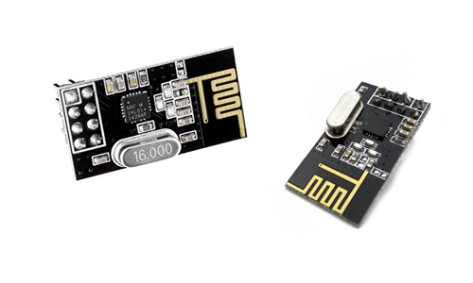
NRF24L01+
Emisor y receptor
Tasa de datos de 1 o 2Mbps

Slide 15
NRF24L01 codigo
#include <SPI.h>
#include "nRF24L01.h"
#include "RF24.h"
RF24 radio(9,10);
byte addrs[][6]={{0xe8,0xe8,0xf0,0xf0,0xe1},{0xf0,0xf0,0xf0,0xf0,0xe1}};
void setup() {
Serial.begin(115200);
radio.begin();
radio.setChannel(0x76);
radio.setPALevel(RF24_PA_LOW);
radio.openWritingPipe(0xF0F0F0F0E1LL);
radio.openReadingPipe(1,0xE8E8F0F0E1LL);
radio.enableDynamicPayloads();
radio.powerUp();
radio.startListening();
}
void loop() {
char Buff_rx[32];
char Buff_tx[32];
radio.stopListening();
radio.write(Buff_tx,32);
radio.startListening();
if(radio.available()){
radio.read(Buff_rx,32);
}
}

Slide 16
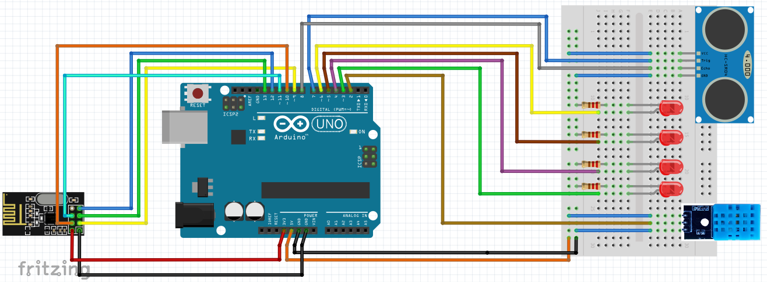
Circuito Arduino

Slide 17
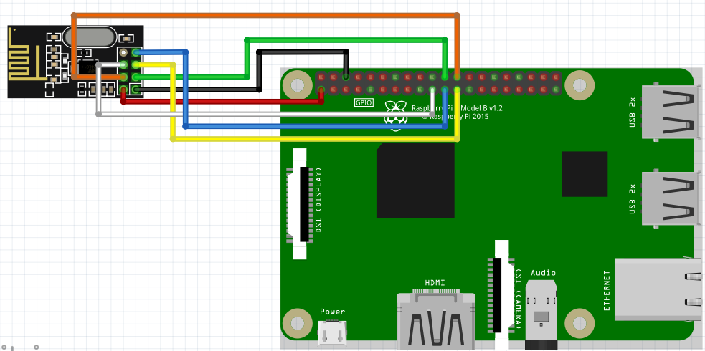
Circuito Raspberry

Slide 18
Repositorio
https://github.com/academiasIT/proyectoSensores

